Slide 1
دُعَاءُ الاسْتِفْتَاحِ، وَمَا يُقَالُ بَعْدَ الرَّفْعِ مِنَ الرُّكُوعِ

Slide 2
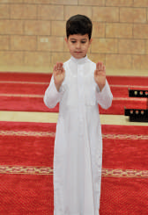
دُعَاءُ الاسْتِفْتَاحِ، وَمَا يُقَالُ بَعْدَ الرَّفْعِ مِنَ الرُّكُوعِ
الأَذْكَارُ المَشْرُوعَةُ فِي الصَّلاةِ :
الوحدة
4
1- دُعَاءُ الاسْتِفْتَاحِ :
الدرس الأول
الأَذْكَارُ المَشْرُوعَةُ فِي الصَّلاةِ
سبحانك اللَّهمَّ َ وبِحمدك ، و َتبارك اسمك ، و َتعالى جدُّك، َو لا إِله َغيرك.

Slide 3
الوحدة
4
*- أقُول ُدعاء الاستِفتاح ِ في الرَّكعة الأولى :
الدرس الأول
الأَذْكَارُ المَشْرُوعَةُ فِي الصَّلاةِ
بعد َتكبِيرة الإحرام

Slide 4
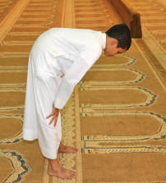
دُعَاءُ الاسْتِفْتَاحِ، وَمَا يُقَالُ بَعْدَ الرَّفْعِ مِنَ الرُّكُوعِ
الوحدة
4
2- مَا يُقَالُ في الرُّكُوعِ :
الدرس الأول
الأَذْكَارُ المَشْرُوعَةُ فِي الصَّلاةِ
سُبْحَانَ ربِّيَ العَظيم

Slide 5
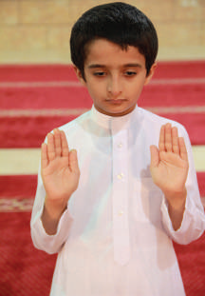
الوحدة
4
3- مَا يُقَالُ عند الرفع من الرُّكُوعِ :
الدرس الأول
الأَذْكَارُ المَشْرُوعَةُ فِي الصَّلاةِ
سَمِعَ اللهُ لِمَنْ حَمِدَه

Slide 6
المسلم يحمد الله دائماً :
- عند القيام من النوم
الوحدة
4
الدرس الأول
الأَذْكَارُ المَشْرُوعَةُ فِي الصَّلاةِ
- عند الفراغ من الأكل
- عند سماع الأخبار السعيدة
- عند النَّجاة من المصائب

Slide 7
الوحدة
4
4- مَا يُقَالُ فِي السُّجُودِ :
الدرس الأول
الأَذْكَارُ المَشْرُوعَةُ فِي الصَّلاةِ
سُبْحَانَ رَبِّيَ الأَعلى

Slide 8
الوحدة
4
5- مَا يُقَالُ بَيْنَ السَّجْدَتَيْنِ :
الدرس الأول
الأَذْكَارُ المَشْرُوعَةُ فِي الصَّلاةِ
رَبِّيَ اغفر لي ...
رَبِّيَ اغفر لي ...

Slide 9
انتهى الدرس

